Slide 1
О коме је реч?
„Ја сам се у Србији родио и узрастао и зато ми се чини да на свијету нема љепше земље од Србије, ни љепшег места од Тршића”.

Slide 2
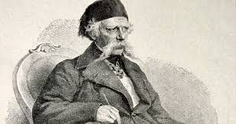
Вук Стефановић Караџић

Slide 3
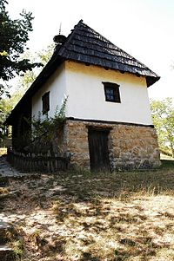
Рођен 6. новембра 1787. године у Тршићу у кући свог дедe Јоксима који је бежећи од Турака дошао из Херцеговине у Тршић.
Турци су му спаљивали кућу 10 пута.
Родитељи су му имали још много деце али су
она умирала. Када је он дошао на свет
дадоше му име Вук, јер су сматрали да децу односе вештице, а сада на ,,вука’’ неће смети.

Slide 4
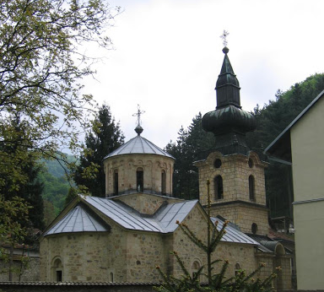
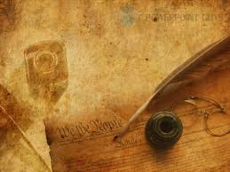
Писање и читање научио је од рођака Јефте Савића који је био једини писмени човек у крају. Још као дечак показивао је невиђени таленат и стекао углед у селу, а касније и шире.
Школовање наставља у Лозници, а затим у манастиру Троноши где је више времена проводио чувајући овце него што је учио.

Slide 5
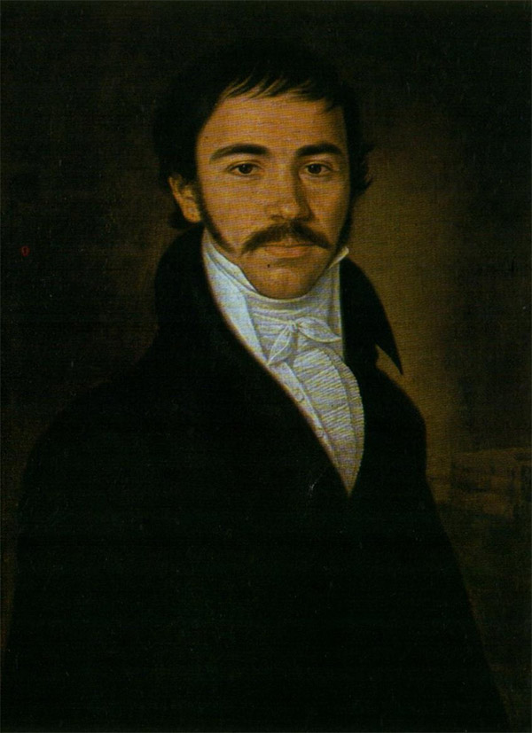
На почетку Првог српског устанка(1804), Вук је био писар код церског хајдучког харамбаше Ђорђа Ћурчије. Исте године је отишао у Сремске Карловце да се упише у гимназију, али је са 17 година био престар. Једно време је провео у тамошњој богословији,

Slide 6
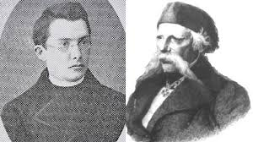
Након слома устанка преселио се у Беч, 1813. године. Ту је упознао Јернеја Копитара, цензора словенских књига, на чији је подстицај кренуо у прикупљање српских народних песама, реформу ћирилице и борбу за увођење народног језика у српску књижевност.

Slide 7
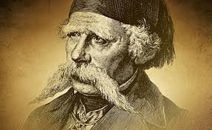
Вуковим реформама у српски језик је уведен фонетски правопис, а српски језик је потиснуо славеносрпски језик који је у то време био језик образованих људи.

Slide 8
Подстакнут Копитаревим саветом да напише и граматику народног језика, Вук се прихватио овог посла, за који није имао довољно стручне спреме. Угледајући се на граматику славеносрпског језика, коју је у 18. веку написао Аврам Мразовић Вук је успео да заврши своје дело. Његова граматика коју је назвао „Писменица сербскога језика по Говору простога народа написана“, изашла је у Бечу 1814. Без обзира на несвршеност и непотпуност, ово дело је значајно као прва граматика говора простога народа.

Slide 9
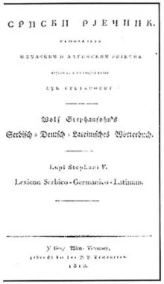
Основна вредност Писменице је било њено велико упрошћавање азбуке и правописа. Вук је у њој применио Аделунгов принцип: „пиши као што говориш, а читај као што је написано“.

Slide 10
Из старословенске азбуке Вук је задржао следећа 24 слова:
А а Б б В в Г г Д д Е е Ж ж З з
И и К к Л л М м Н н О о П п Р р
С с Т т У у Ф ф Х х Ц ц Ч ч Ш ш
Њима је додао једно из латинице:
Ј ј
И пет нових:
Љ љ Њ њ Ћ ћ Ђ ђ Џ џ

Slide 11
Избацио је следећа слова:
Ѥ ѥ (је) Ѣ, ѣ (јат) І ї (и) Ѵ ѵ (и) Ѹ ѹ (у) Ѡ ѡ (о)
Ѧ ѧ (мали јус) Ѫ ѫ (велики јус) Ы ы (јери, тврдо и)
Ю ю (ју) Ѿ ѿ (от) Ѳ ѳ (т) Ѕ ѕ (дз) Щ щ (шт) Ѯ ѯ (кс)
Ѱ ѱ (пс) Ъ ъ (тврди полуглас) Ь ь (меки полуглас)
Я я (ја)

Slide 12
Сакупљање народних умотворина
Прва књига песама подстакла је Вука да пажљивије ради на сакупљању народног блага. Само у Срему је забележио две стотине лирских песама и сам се чудио "да Серби оволико народних песама имају".

Slide 13
Током рада на сакупљању народних умотворина Вук је окупио око себе велики број сарадника који су радили на записивању народних умотворина. На тај начин је развијао свест о вредности народних песама и приповедака и о потреби њиховог бележења како би се сачувале од заборава.
Вуков рад на сакупљању народних умотворина има велики национални и културни значај јер је на светлост дана доспело духовно благо Српског народа.

Slide 14
Народне умотворине обухватају: песме, приче, бајке, басне, загонетке, пословице, питалице, брзалице, разбрајалице…зову се народне јер их је створио народ, односно талентовани људи из народа чија имена обично не знамо.
Зашто их зовемо умотворине?
Зато што их је створио човеков ум, памет.

Slide 15
Загонетке
Загонетка је врста народних умотворина којом се нешто загонета, тј.постави задатак, односно питање, а одговор треба наћи. Загонетке обично траже досетљивост оног ко их одгонета.
1. Највише зна, а најмање говори.
2. Без коре уђе, са кором изађе.
3. Друге зове, себе не чује.
4. Свему свету један тањир доста.

Slide 16
Пословице
Пословице су сажете изреке. Обично изражавају неку мудрост, истичу неки савет, неку поуку. Зато се каже да су пословице поучне. Оне су настале веома давно, када писменост није била проширена у народу. Кратке су сажете и лако се памте.
-Боље је пријатељ близу него брат далеко.
-Боље је своје јаје него туђа кокош.
-Боље је не обећати, него реч не одржати.
-Вук длаку мења, али ћуд никада.

Slide 17
Брзалице
Брзалице су речи и реченице тешке за изговор, треба их брзо изговорити, да се не погреши, циљ им је да забаве.
Раскиселише ли ти се опанци?
Одосмо у котлокрпа,
кад котлокрп котле крпи
са својих девет котлокрпића,
а стара им котлокрповка
котлокрпавим котлима воду носи.

Slide 18
Разбрајалице
Разбрајалице су речи које се изговарају при разбрајању у дечијој игри, често без одређеног смисла и повезаности, или веселе песмице које одређују на кога је ред да жмури, трчи…
Енци, меници, на каменци,
Тамо кују дванест деци;
Ин, пин, чарапаин, чараупе,
једи супе баш ти!
Бумбар делипар
Сео цар на кантар
Жарипан, пеливан ,
Мерили га по вас дан,
Паде, па се скљуси
И рече му –ту си.

Slide 19
Обичајне песме
Обичајне народне лирске песме везане су за најзначајније догађаје у људском животу: рођење, женидбу, удају, смрт. Према томе који догађај приказују могу бити:
успаванке, сватовске и тужбалице.
У успаванкама се изражава љубав, нежност и топлина, жеља за здравље и срећну будућност детета.

Slide 20
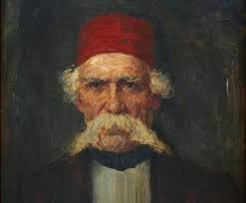
- Бајке
Басне
Приче….

Slide 21
Домаћи задатак:
Урадити мапу ума поводом Вуковог рођендана.

